Slide 1
e4f-network.eu
Título del módulo de formación:
Plan de negocio para la internacionalización

Slide 2
Objetivos y metas
Al final de este módulo serás capaz de:
Demostrar una comprensión sistemática y capacidad para aplicar conceptos y habilidades relevantes para los problemas de gestión y comprensión de la internacionalización de la Empresa.
Evaluar críticamente las aportaciones y los puntos débiles de las principales teorías de la empresa internacional.
Demostrar habilidades analíticas críticas relacionadas con la interpretación de cuestiones de estrategia empresarial global.

Slide 3
Índice
Unidad 1 Introducción
Unidad 2 Estar abierto a las posibilidades
Unidad 3 Gestión de la entrada en nuevos mercados
Sección 1.2 Introducción
Sección 2.1 Lograr el crecimiento
Sección 3.1 Establecer la exportación
Sección 1.2 Objetivos
Sección 2.2 Mejorar la rentabilidad
Sección 3.2 Utilizar la inversión directa
Sección 1.3 Meta
Sección 2.3 Aumentar la competitividad
Sección 3.3 Mantener el trabajo en equipo
Unidad 4 Preparación del plan
Unidad 5 Impacto en las diferentes áreas de la empresa
Unidad 6 Comunicar
Sección 4.1 Definir los objetivos
Sección 5.1 Recursos humanos
Sección 6.1 La importancia de la comunicación intercultural
Sección 4.2 Asignar recursos de tiempo suficientes
Sección 5.2 Factores clave de la financiación
Sección 6.2 Superar los obstáculos
Sección 4.3 Garantizar las previsiones financieras
Sección 5.3 Optimizar la comercialización
Sección 6.3 Mejorar su negocio intercultural

Slide 4
Unidad 1: Introducción
Sección 1.1: Introducción
La Internacionalización es el proceso por el que una empresa se expande a mercados extranjeros para captar una mayor cuota de mercado.La tendencia a la internacionalización contribuye a la globalización, estado en el que las economías de todo el mundo se integran debido al comercio y las inversiones transfronterizas.
La internacionalización puede obligar a las empresas a adaptar las características de sus productos y su marca a las necesidades culturales y tecnológicas del mercado local.
A medida que el mundo se convierte cada vez más en una aldea global, la internacionalización ha suscitado un gran debate en los últimos años. ¿Qué es exactamente la internacionalización? ¿Cómo puede una empresa internacional introducirse en nuevos mercados? ¿Cuáles son las ventajas y los inconvenientes de la expansión internacional?
El atractivo de un mercado extranjero se evalúa en función de seis factores:
1. Tamaño y crecimiento previsto del mercado
2. La accesibilidad del mercado (barreras geográficas, políticas, jurídicas, tecnológicas, sociales)
3. La compatibilidad de los distintos mercados en la cartera de la empresa
4. Disponibilidad de recursos y distancia al mercado destinatario
5. Entorno competitivo
6. Influencias externas (PESTLE)

Slide 5
Unidad 1: Introducción
Sección 1.2: Objetivos de la internacionalización
Una de las principales ventajas del comercio internacional es la diversificación de los mercados. Depender menos de un único mercado puede ayudarle a evitar riesgos en su mercado principal. Las empresas tendrían la oportunidad de aumentar el reconocimiento de su marca en un mercado en el que sus competidores aún no han entrado.
Aumentar la visibilidad nacional e internacional
Potenciar los puntos fuertes institucionales mediante asociaciones estratégicas
Movilizar y aprovechar los recursos intelectuales internos

Slide 6
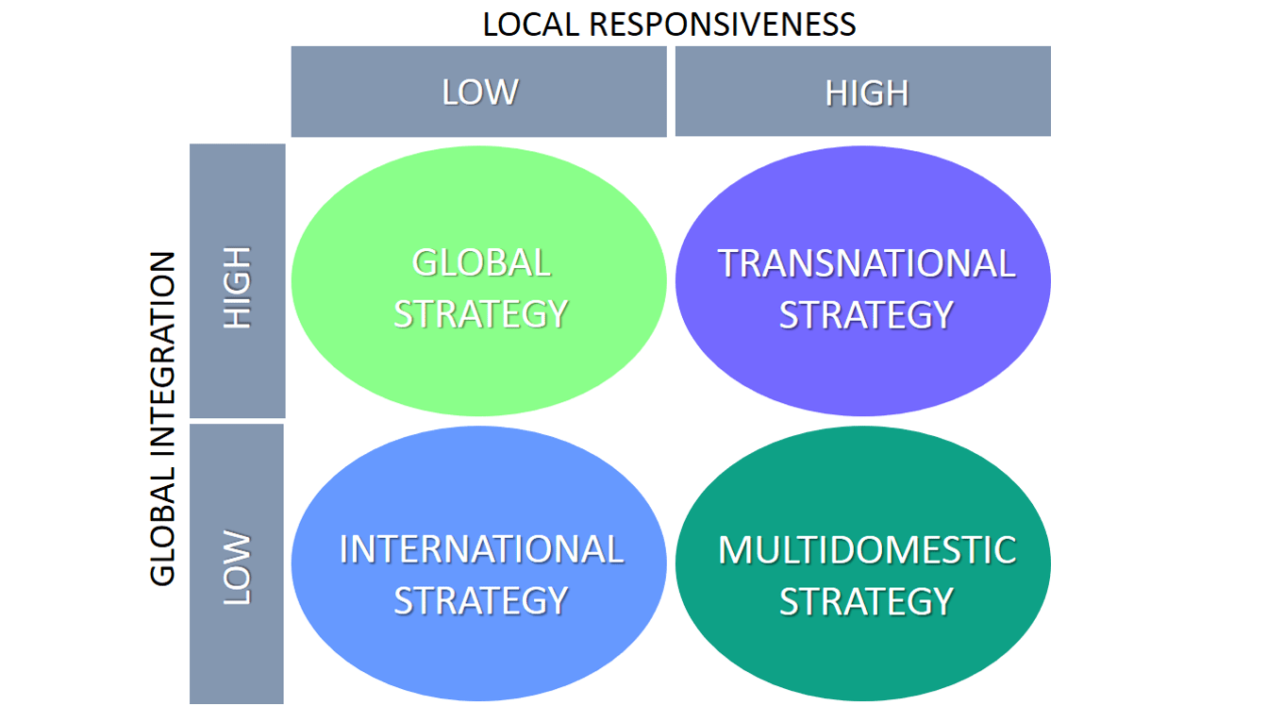
Unidad 1: Introducción
Sección 1.3: Meta
Establecer objetivos específicos, mensurables, viables y con plazos concretos para entrar en nuevos mercados de todo el mundo es clave para afianzarse en el mercado mundial.

Slide 7
Resumen
Las empresas con una estrategia multidoméstica tienen como objetivo satisfacer las necesidades y requisitos de los mercados locales de todo el mundo personalizando y adaptando ampliamente sus productos y servicios.
Estrategia de internacionalización de la empresa
Meta
Establecer objetivos específicos, mensurables, viables y con plazos concretos para entrar en nuevos mercados de todo el mundo es clave para afianzarse en el mercado mundial.

Slide 8
Unidad 2: Estar abierto a las posibilidades
Sección 2.1: Lograr el crecimiento
El mercado local puede tener una clientela limitada o saturarse con el tiempo, por lo que expandirse al extranjero es la única forma que tienen las empresas de aumentar su cuota de mercado y seguir creciendo.

Slide 9
Unidad 2: Estar abierto a las posibilidades
Sección 2.2: Mejorar la rentabilidad
Las empresas internacionales pueden aprovechar las ventajas tecnológicas y de marketing del país de acogida o introducir precios más altos a nuevos clientes para conseguir mayores beneficios.

Slide 10
Unidad 2: Estar abierto a las posibilidades
Sección 2.3: Aumentar la competitividad
Las empresas que operan en el extranjero tienen mayores economías de escala para reducir el coste de su actividad y ser más competitivas. La presencia a escala mundial también impulsa la reputación de la empresa y le permite atraer a más clientes en comparación con las empresas locales.

Slide 11
Resumen
Lograr el crecimiento
La expansión en el extranjero es la única opción que tienen las empresas para aumentar su cuota de mercado y continuar su crecimiento.
Mejorar la rentabilidad
Aprovechar las ventajas tecnológicas y de mercado para obtener beneficios
Aumentar la competitividad
Una presencia mundial también refuerza la reputación de la empresa

Slide 12
Unidad 3: Gestión de la entrada en nuevos mercados
Uno de los principales retos de una empresa internacional es gestionar el cambio de forma eficaz y coherente.
Sección 3.1: Exportar
Establecer una inversión directa. La empresa establece la fabricación en el extranjero o adquiere o se fusiona con una empresa extranjera. Aunque la inversión directa permite a la empresa reducir los costes fiscales y de transporte, también es la opción de mayor riesgo y más cara de las cuatro modalidades de entrada en el mercado.

Slide 13
Unidad 3: Gestión de la entrada en nuevos mercados
Sección 3.2: Licencias/Franquicias
La empresa original concede licencias a otras empresas para que fabriquen y vendan sus productos. El licenciatario paga un canon para reservar una marca de los productos del licenciante. La franquicia es lo mismo que la concesión de licencias, sólo que la empresa original sigue teniendo cierto control sobre los procesos de fabricación y comercialización de los franquiciados. Este enfoque es mucho más económico que crear una planta en el extranjero o hacerse cargo de la empresa local.

Slide 14
Unidad 3: Gestión de la entrada en nuevos mercados
Sección 3.3: Empresas conjuntas
Establecer empresas conjuntas. La empresa se asocia con una empresa extranjera para aprovechar sus conocimientos técnicos al entrar en un nuevo mercado.

Slide 15
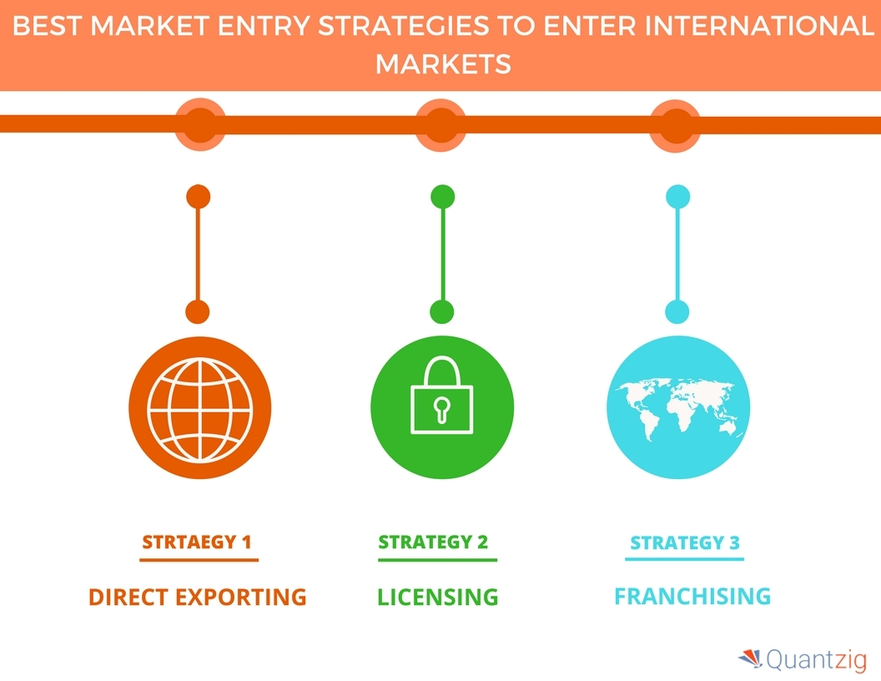
Unidad 3: Gestión de la entrada en nuevos mercados

Slide 16
Resumen
Establecer una inversión directa
La empresa establece la fabricación en el extranjero o adquiere o se fusiona con una empresa extranjera.
Descubrir las licencias
La empresa original concede licencias a otras empresas para fabricar y vender sus productos.
Crear empresas conjuntas
Aprovechar los conocimientos de otras empresas.

Slide 17
Unidad 4: Directrices para la elaboración de planes
Sección 4.1: Definir claramente los objetivos para elaborar el plan
¿Quién va a leer el plan y qué tendrá que hacer? Estos objetivos pueden ayudarle a decidir el énfasis que debe poner en las distintas secciones.
El plan de negocio internacional es la culminación de todo el trabajo realizado para determinar el proyecto adecuado para el crecimiento de la organización. Como parte del proceso de viabilidad, la organización habrá determinado su propio grado de preparación interna, habrá llevado a cabo un estudio exhaustivo del mercado objetivo y habrá analizado detenidamente los riesgos pertinentes.

Slide 18
Unidad 4: Directrices para la elaboración de planes
Directrices que ayudan a los directivos a tomar mejores decisiones
Sección 4.2: Asignar tiempo y recursos suficientes para investigar a fondo el plan
Un plan es tan bueno como la investigación que se ha llevado a cabo para elaborarlo.

Slide 19
Unidad 4: Directrices para la elaboración de planes
Sección 4.3: Garantizar la fiabilidad de las previsiones financieras
Para muchos lectores, la parte financiera es la más importante del plan porque identifica las necesidades de financiación y muestra el potencial de beneficios de la empresa. Además, un buen plan financiero dará al lector la seguridad de que el autor entiende realmente el negocio.

Slide 20
Resumen
Definir los objetivos para elaborar el plan
Decidir cuánto énfasis poner en las distintas secciones.
Dedicar tiempo y recursos suficientes
Un plan es tan bueno como la investigación que se ha llevado a cabo para elaborarlo.
Garantizar la fiabilidad de las previsiones financieras
Un buen plan financiero dará al lector la seguridad de que el autor entiende realmente el negocio.

Slide 21
Unidad 5: Impacto en las diferentes áreas de la empresa
Sección 5.1: Recursos humanos
Los procesos de internacionalización pueden provocar cambios en el departamento de Recursos Humanos y Recursos de la empresa.
Es posible que los directivos necesiten recibir formación o asesoramiento para contratar mano de obra internacional.
Las empresas multinacionales también pueden enfrentarse a problemas culturales y jurídicos a la hora de contratar y motivar a trabajadores extranjeros.
La deslocalización puede provocar resentimiento entre los trabajadores mal pagados de los países en desarrollo.
La concesión de licencias y franquicias puede requerir que la empresa desarrolle programas de formación exhaustivos para mantener la calidad y la cultura del negocio original.
La internacionalización puede afectar a diversas funciones empresariales, como los recursos humanos, las finanzas, el marketing, las operaciones y la gestión.

Slide 22
Unidad 5: Impacto en las diferentes áreas de la empresa
Sección 5.2: Marketing
El proceso de internacionalización lleva asociadas muchas decisiones de marketing.
Hay que realizar un amplio estudio de mercado para asegurarse de que el producto se necesita en el extranjero Algunos clientes pueden preferir un producto fabricado en un país determinado que en otro, por ejemplo, Made in the UK.
Introducir nuevos productos en un mercado extranjero también consume una cantidad considerable de recursos. La competencia con las empresas del país de acogida también conlleva costes de comercialización.

Slide 23
Unidad 5: Impacto en las diferentes áreas de la empresa
Sección 5.3: Finanzas
La expansión a otros territorios requiere una inversión sustancial que entraña muchos riesgos para la empresa internacional.
Establecer una planta de fabricación en el extranjero o adquirir una empresa extranjera puede requerir muchos recursos financieros. Sin embargo, no hay garantía de que esto genere un rendimiento positivo.
La deslocalización puede reducir los costes de producción, pero puede haber costes ocultos cuando la empresa vuelva a producir localmente..
La franquicia, la concesión de licencias y la exportación son formas mucho menos arriesgadas en términos de financiación para una empresa global.

Slide 24
Resumen
Recursos humanos
Los procesos de internacionalización pueden provocar cambios en el departamento de Recursos Humanos y Recursos de la empresa.
Marketing
Muchas decisiones de marketing están asociadas al proceso de internacionalización.
Finanzas
La expansión a otros territorios requiere una inversión sustancial

Slide 25
Unidad 6: Comunicación
Sección 6.1: La importancia de la comunicación intercultural
En los negocios, la comunicación intercultural permite a las personas interactuar de forma respetuosa y constructiva. Fomenta la búsqueda de puntos en común y el respeto de las diferencias..
La comunicación intercultural es igualmente importante en persona, por teléfono e incluso por correo electrónico o mensaje de texto. Puede ayudar en aspectos como:
Crear un proceso de contratación que dé prioridad a la contratación de candidatos diversos.
Fomentar las relaciones con los clientes
Mejorar la comunicación interna en un equipo diverso e intercultural.

Slide 26
Unidad 6: Comunicación
Sección 6.2: Superar las barreras
Aunque la comunicación intercultural es importante, no siempre resulta fácil. Numerosas barreras de comunicación pueden amenazar la integración de una organización, como por ejemplo:
Asumiendo similitudes: asumir similitudes culturales entre los individuos,
Barreras lingüísticas: La incapacidad para superar las barreras lingüísticas puede ser una de las barreras comunicativas más intimidatorias de todas.
Etnocentrismo: La tendencia a asumir la superioridad de la propia cultura puede obstaculizar la comunicación intercultural.

Slide 27
Unidad 6: Comunicación
Sección 6.3: Mejore su negocio intercultural
Infórmese
Aprenda un idioma
Sea consciente de la comunicación no verbal
El mero hecho de esforzarse por aprender el idioma de otra persona -independientemente del éxito que pueda tener- demuestra que te importa y que te interesa conocer a la otra persona en sus propios términos.
Informarse a través de la comunicación puede ayudarle a completar su visión de las distintas culturas y a abordar cada interacción con una mentalidad abierta.
Numerosos factores no verbales pueden contribuir a orientar la conversación. Por ejemplo, la postura, el contacto visual y el tono de voz.

Slide 28
Resumen
La importancia de la comunicación intercultural
La comunicación intercultural permite a las personas interactuar de forma respetuosa y constructiva.
Barreras
Numerosas barreras de comunicación pueden amenazar la integridad de una organización
Mejore su negocio intercultural
Fórmese
Aprenda un idioma
Sea consciente de la comunicación no verbal

Slide 29
e4f-network.eu
¡Gracias!

